Slide 1
Trabajo Práctico SelfManagement
Integrantes:
Jonathan Levy (82.897)
Juan Pablo Pérez Perri (83.558)
Mariano Converti ()
Esteban Lopez ()
75.47 Taller de desarrollo de proyectos II

Slide 2
Contenido
Metodología de desarrollo
Planificación
  Alcance
  Estimaciones
  Equipo
  Calendarización
  Asignación de tareas
Análisis
  Identificación de requerimientos
  Especificación funcional
Configuración y versionado
Arquitectura y diseño técnico
Pruebas unitarias automatizadas

Slide 3
Contenido (cont.)
Seguimiento y control
  Indicadores y métricas
  Gestión de riesgos
Comunicación
Pruebas
  Planificación y criterios de aceptación
  Diseño
  Ejecución
  Seguimiento de bugs
Trazabilidad
Plan y estrategia de despliegue
Criterios de aceptación de la entrega
Cierre y lecciones aprendidas

Slide 4
Metodología de desarrollo
Se decidió utilizar SCRUM. Porqué?
  Proceso ágil
  Iteraciones cortas (Sprints, de dos semanas en nuestro caso)
  Equipos auto-organizados
  Permite inspeccionar/mostrar software real en forma rápida y en repetidas ocasiones
  Desarrollo superpuesto
    El producto es diseñado, codificado y testeado en cada sprint
  Product backlog: lista actualizada de requesitos
  Sprint backlog: requisitos a cumplir en el sprint actual
  Experiencia de algunos integrantes del equipo

Slide 5
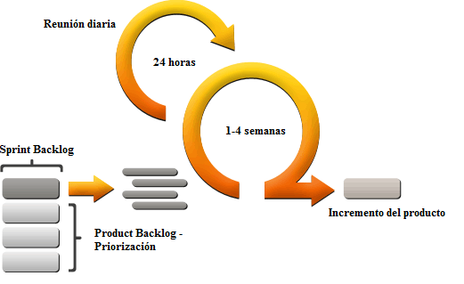
SCRUM

Slide 6
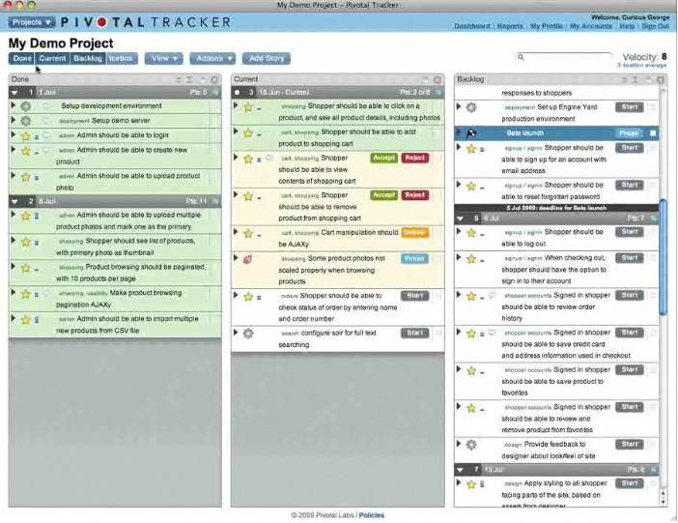
Herramienta principal

Slide 8
Gracias…

